Slide 1
BAILES TÍPICOS
Guía semana 25

Slide 2
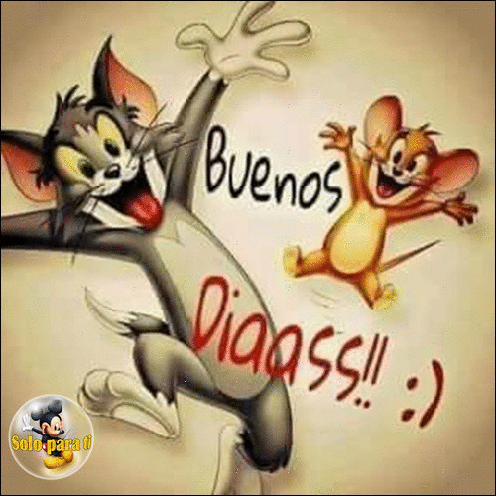
BUENOS DÍAS NIÑOS Y NIÑAS

Slide 3
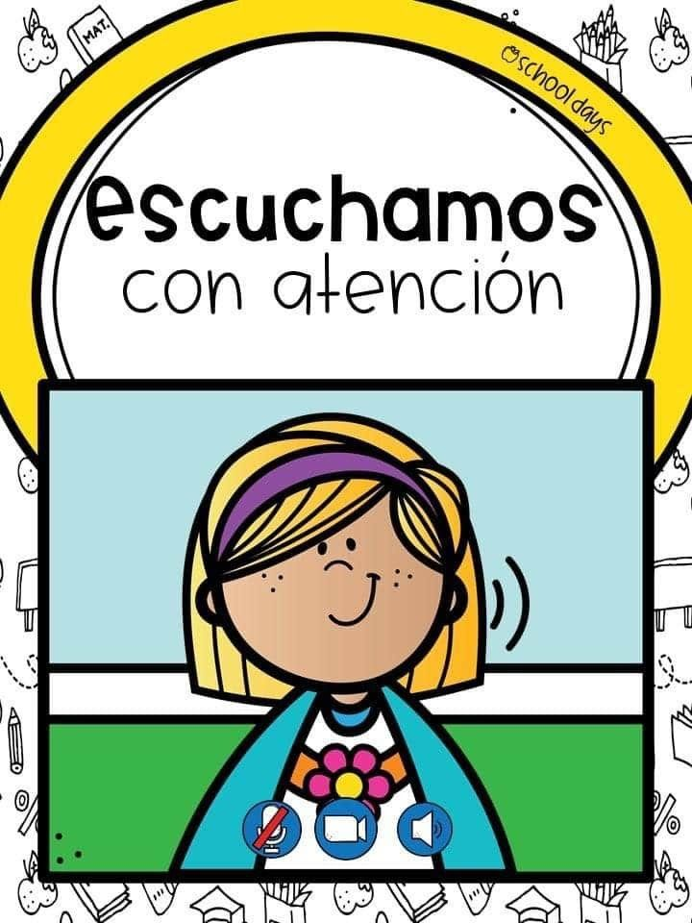
AHORA A PONER ATENCIÓN

Slide 4
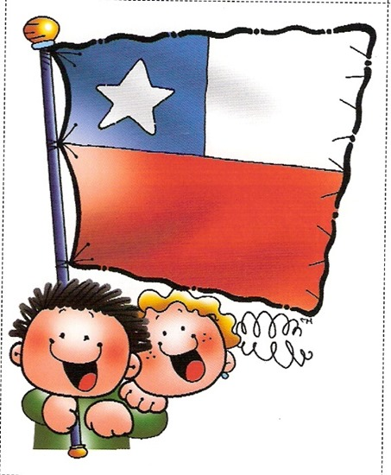
Objetivo de aprendizaje OA 05
Ejecutar movimientos o elementos de danzas tradicionales de forma coordinada, utilizando actividades rítmicas y lúdicas de forma individual o grupal.
Objetivo de la clase: reconocer los bailes típicos de nuestro país

Slide 5
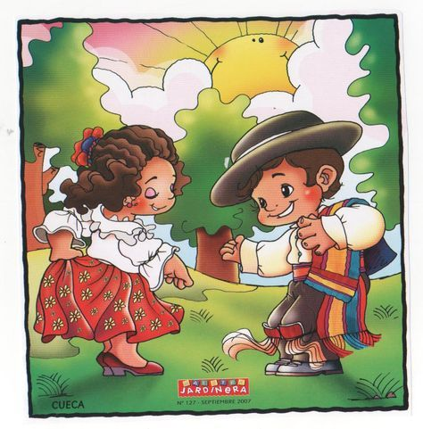
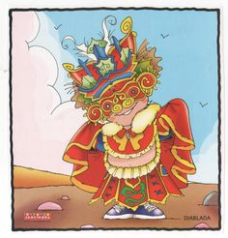
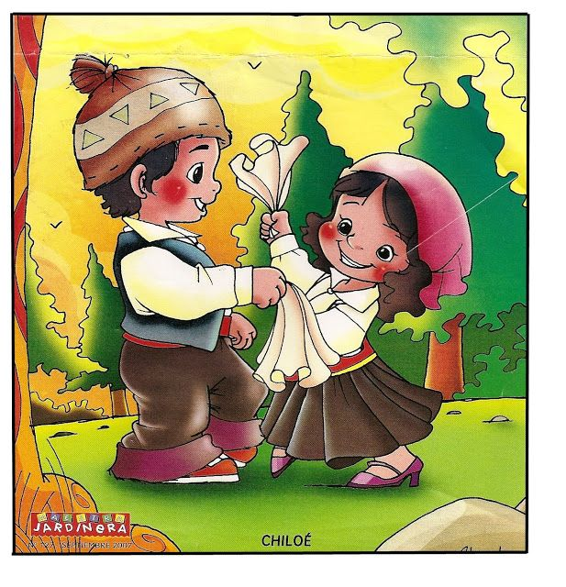
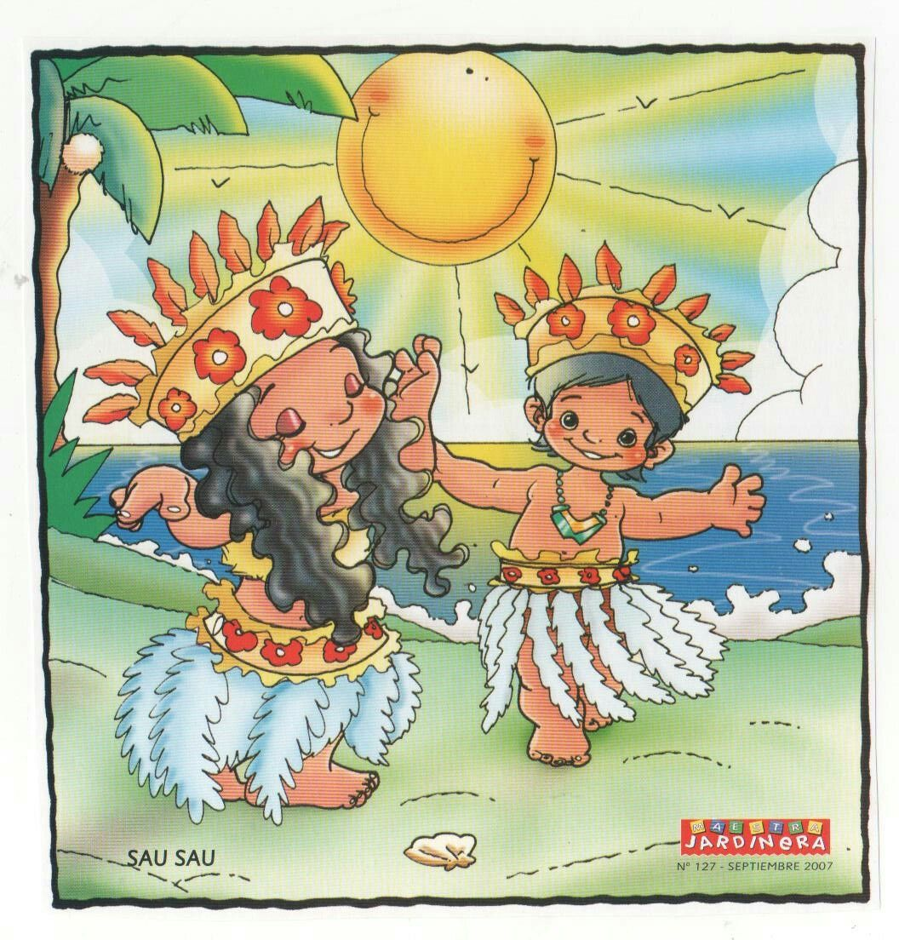
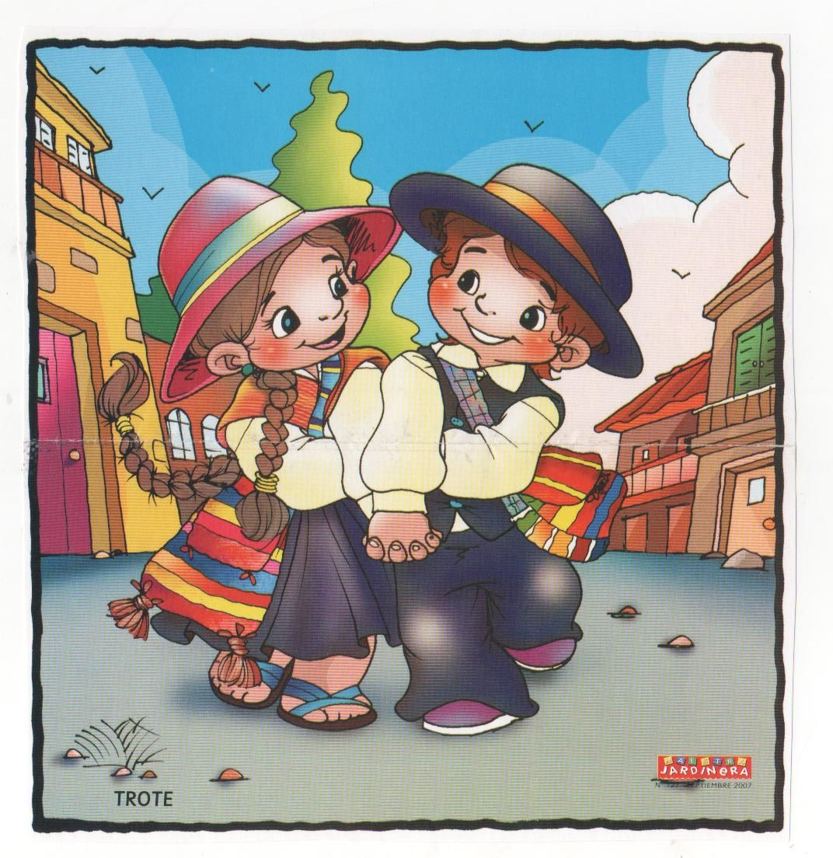
NUESTROS BAILES
¿Quién se acuerda que bailes realizamos el año pasado?
Cueca
Huachitorito
La escoba
Pascuense
La Tirana

Slide 6
ZONA NORTE
ALGUNOS BAILES TÍPICOS SON:
Trote nortino
Cacharpaya
Huachitorito
Carnavalito
Cachimbo
La Tirana

Slide 7
ZONA SUR
ALGUNOS BAILES TÍPICOS SON:
La Trastasera
El Costillar
La Escoba
El Rin
La Pericona
La Sirilla
La Nave
Cielito

Slide 8
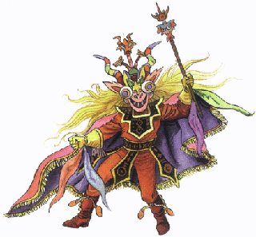
ACTIVIDADES
Encuentra la respuesta correcta y ciérrala
1.- En esta guía vimos bailes de:
zona norte y centro
zona sur y norte
zona insular y centro

Slide 9
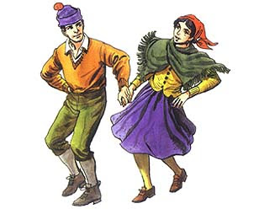
ENCUENTRA LA RESPUESTA
2.- Los bailes típicos son aquellos que:
están de moda
todos sabemos sus pasos
pasan de generación en generación
3.- ¿Cuál baile es exclusivamente religioso?
Carnavalito
Cachimbo
La Tirana

Slide 10
ENCUENTRA LA RESPUESTA
4.- ¿Cuál de estos bailes es también un juego?
La pericona Registra en tu cuaderno
El rin
La escoba
Pregunta | Respuesta
1 | A B C
2 | A B C
3 | A B C
4 | A B C

Slide 11
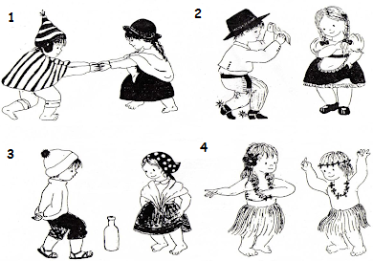
OBSERVA LOS DIBUJOS Y ESCRIBE EL NOMBRE DEL BAILE
Registra en tu cuaderno
Baile | Nombre
1
2
3
4
TABLA N°2

Slide 12
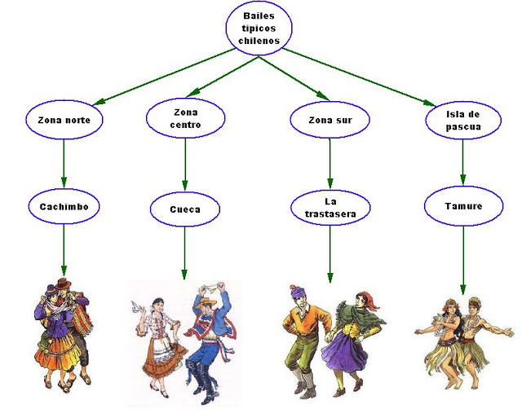
PARA CERRAR LA CLASE
¿Crees que nuestros bailes típicos son llamativos, entretenidos o tediosos y poco interesantes?

